Slide 1
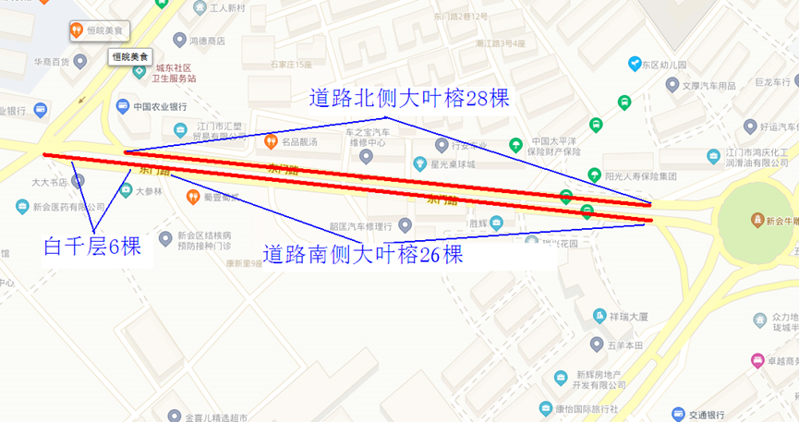
东门路道路改造工程项目社会稳定风险评估征求公众意见的公示
公示说明
根据《国家发展改革委重大固定资产投资项目社会稳定风险评估暂行办法》（发改投资[2012]2492号）以及《广东省发展改革委重大项目社会稳定风险评估暂行办法》，现就东门路道路改造工程项目社会稳定风险进行公示，征求公众对该建设项目的意见。
江门市新会区政府投资工程建设管理中心
公示时间：七个工作日
公示期限：2022年9月1日 至 2022年9月9日
一、项目概况：
建设单位：江门市新会区政府投资工程建设管理中心
项目地址：东门路道路改造工程位于江门市新会区会城镇东门路，双向四车道，呈东西走向，西接圭峰东路，东接冈州大道。
计划工期：2022年9月至2022年12月
建设内容：本项目位于新会区北部，呈东西走向，西接圭峰东路，东接冈州大道，道路全长约450米，路基宽度30米，采用城市主干路标准，设计速度为40km/h。工程建设内容为拆除两侧绿化分隔带，拓宽道路空间，重新划分机动车道、非机动车道和停车位。破损路面修复，全路段车道加铺沥青混凝土，重新划设标线，更换标志牌。拆除旧人行道，重新铺设花岗岩面砖，更换路缘石。疏通现状雨水管道，新建雨水口和连接支管等。
因道路改造需要，提高道路服务水平，东门路改造须拆除两侧绿化带，须迁移东门路两侧的60棵树木,迁移至明德一路苗圃场。须迁移树木类型及范围如右图所示。
二、征求公众意见的范围和主要事项：
1、征求公众意见的范围
征求公众意见对象为拟建项目建设区域内及可能受项目建设影响的居民、学校、政府基层单位和企事业等单位。
2、征求公众意见的主要事项
1）该项目建设对当地社会经济发展的影响；
2）该项目工程建设期间及运营期的环境影响；
3）对该项目建设和树木迁移的意见；
4）对该项目建设的态度、意见、建议以及其他相关要求。
须迁移树木类型及范围示意图
三、征求公众意见的具体形式：
在江门市新会区政府投资工程建设管理中心网站上发布公告，并在项目相关街道、企事业等单位的办公告栏张贴公告。公众或社会团体如需查阅补充信息可向建设单位索取。
公示期间，公众可通过书面意见、电子邮件、电话等方式与公示单位联系，表达对拟建项目社会稳定风险的意见和建议。
联系方式:
建设单位：江门市新会区政府投资工程建设管理中心
联系人：林生
电话：0750-6626861
联系人：陈工
电话：18688480622
E-mail: 2304669163@qq.com

